Slide 1
RIMSKO CARSTVO
27.g. pr. Krista - 476. g.

Slide 2
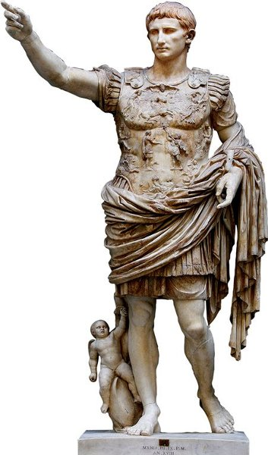
Ponovimo
Kada je osnovan Rim?
U kojem stoljeću Rimljani postaju “gospodari Sredozemlja”?
Što je trijumvirat?
Kako je Gaj Oktavijan postao car?

Slide 3
Nakon današnjeg rada moći ćeš:
imenovati rimske careve i navesti obilježja njihove vladavine
objasniti na povijesnom zemljovidu širenje Carstva, te podjelu na zapadni i istočni dio
objasniti razloge propasti Carstva

Slide 4
Za današnji rad ti je potrebno:
olovka,gumica
udžbenik
bilježnica
napiši naslov
u bilježnicu
RIMSKO CARSTVO

Slide 5
Uspon i pad
Rimsko Carstvo nakon uspostave doživljava uspon sve do 2. st.
U 3. st. zadesili su ga brojni građanski ratovi i pokušaji provale duž limesa (granica).
Pojedini carevi su Germanima dozvoljavali naseljavanje unutar limesa sa zadatkom obrane granica.

Slide 6
U 4. st. car Konstantin premjestio je prijestolnicu na istok u Konstantinopol.
U tom razdoblju Carstvo napadaju Huni, nomadski narod iz Azije.
Koji naziv danas nosi taj grad?

Slide 7
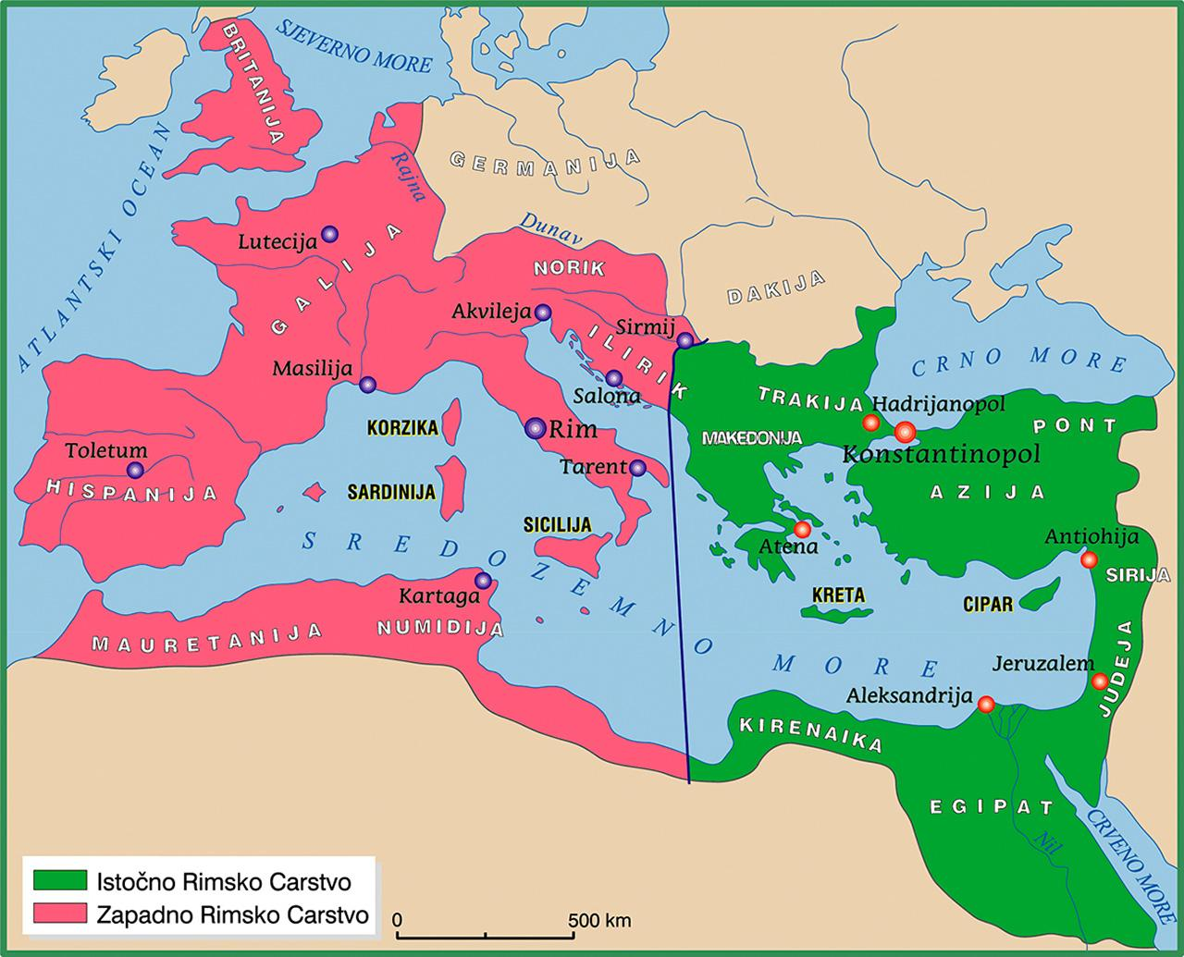
Podjela Carstva 395. g.
Car Teodozije podijelio je carstvo

Slide 8
Pad carstva
476. g. posljednjeg cara Romula Augustula s prijestolja je svrgnuo germanski vojskovođa Odoakar.
Zapadno Rimsko Carstvo tako prestaje postojati, dok se Istočno Rimsko Carstvo održalo do sredine 15. stoljeća

Slide 9

Zadatak
Popuni radni listić prema uputama.
Dodatne sadržaje potraži na E-SFERA

